Slide 1
11 listopada
Narodowe Święto Niepodległości

Slide 2
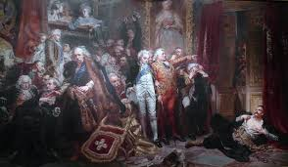
Święto Niepodległości
Polskie święto narodowe, obchodzone co roku 11 listopada, na pamiątkę odzyskania przez Polskę niepodległości w 1918 roku po 123 latach rozbiorów dokonanych przez Rosję, Austrię i Prusy.

Slide 3
Rozbiory
Aż od 1795 roku do 1918 roku Polska zniknęła z map Europy.

Slide 4
Zaborcy:
Podzielili się polskimi ziemiami i starali się, aby Polska już nie pojawiła się na mapach
Narzucali swoje języki i kulturę, a za każdy przejaw polskości karali okrutnymi konsekwencjami
Polacy w czasie niewoli nie zapominali o Ojczyźnie: brali udział w powstaniach oraz tworzyli arcydzieła ku pokrzepieniu serc Polaków

Slide 5
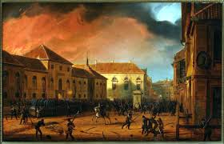
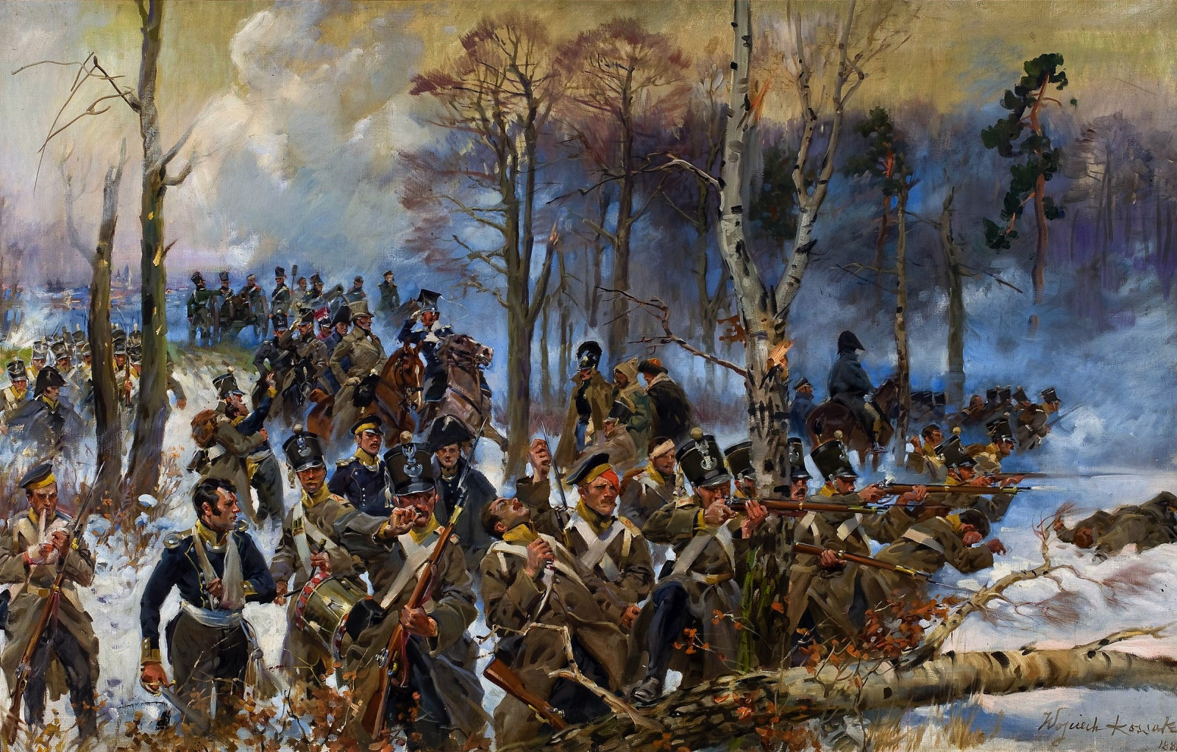
Powstanie listopadowe
1830-1831

Slide 6
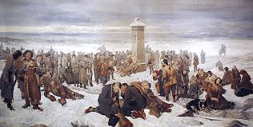
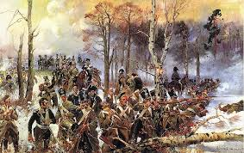
Powstanie styczniowe
1863-1864

Slide 7
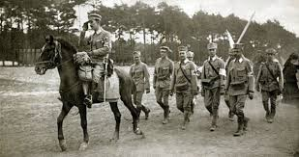
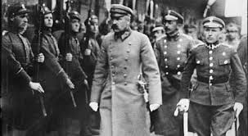
I Wojna Światowa
1914-1918

Slide 8
II Rzeczpospolita Polska

Slide 9
Znaczenie daty
11 listopada 1918 roku Rada Regencyjna przekazała władzę nad podległym jej wojskiem Józefowi Piłsudskiemu. Tego dnia wojska niemieckie zaczęły się wycofywać z terenów Polski.
W czasach komunistycznych nie obchodzono święta. Dopiero w 1989 roku sejm odrodzonej Rzeczpospolitej przywrócił 11 listopada jako Święto Narodowe.

Slide 10
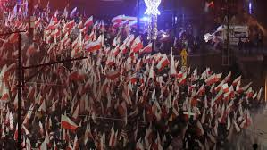
Uczestnicząc w obchodach Święta Niepodległości dajemy wyraz pamięci o tych wszystkich, dzięki którym żyjemy dzisiaj w wolnej Polsce, dzięki Nim przetrwała nasza kultura oraz język.

Slide 11
Dziękuję za uwagę!
Magdalena Raputa

